Slide 1

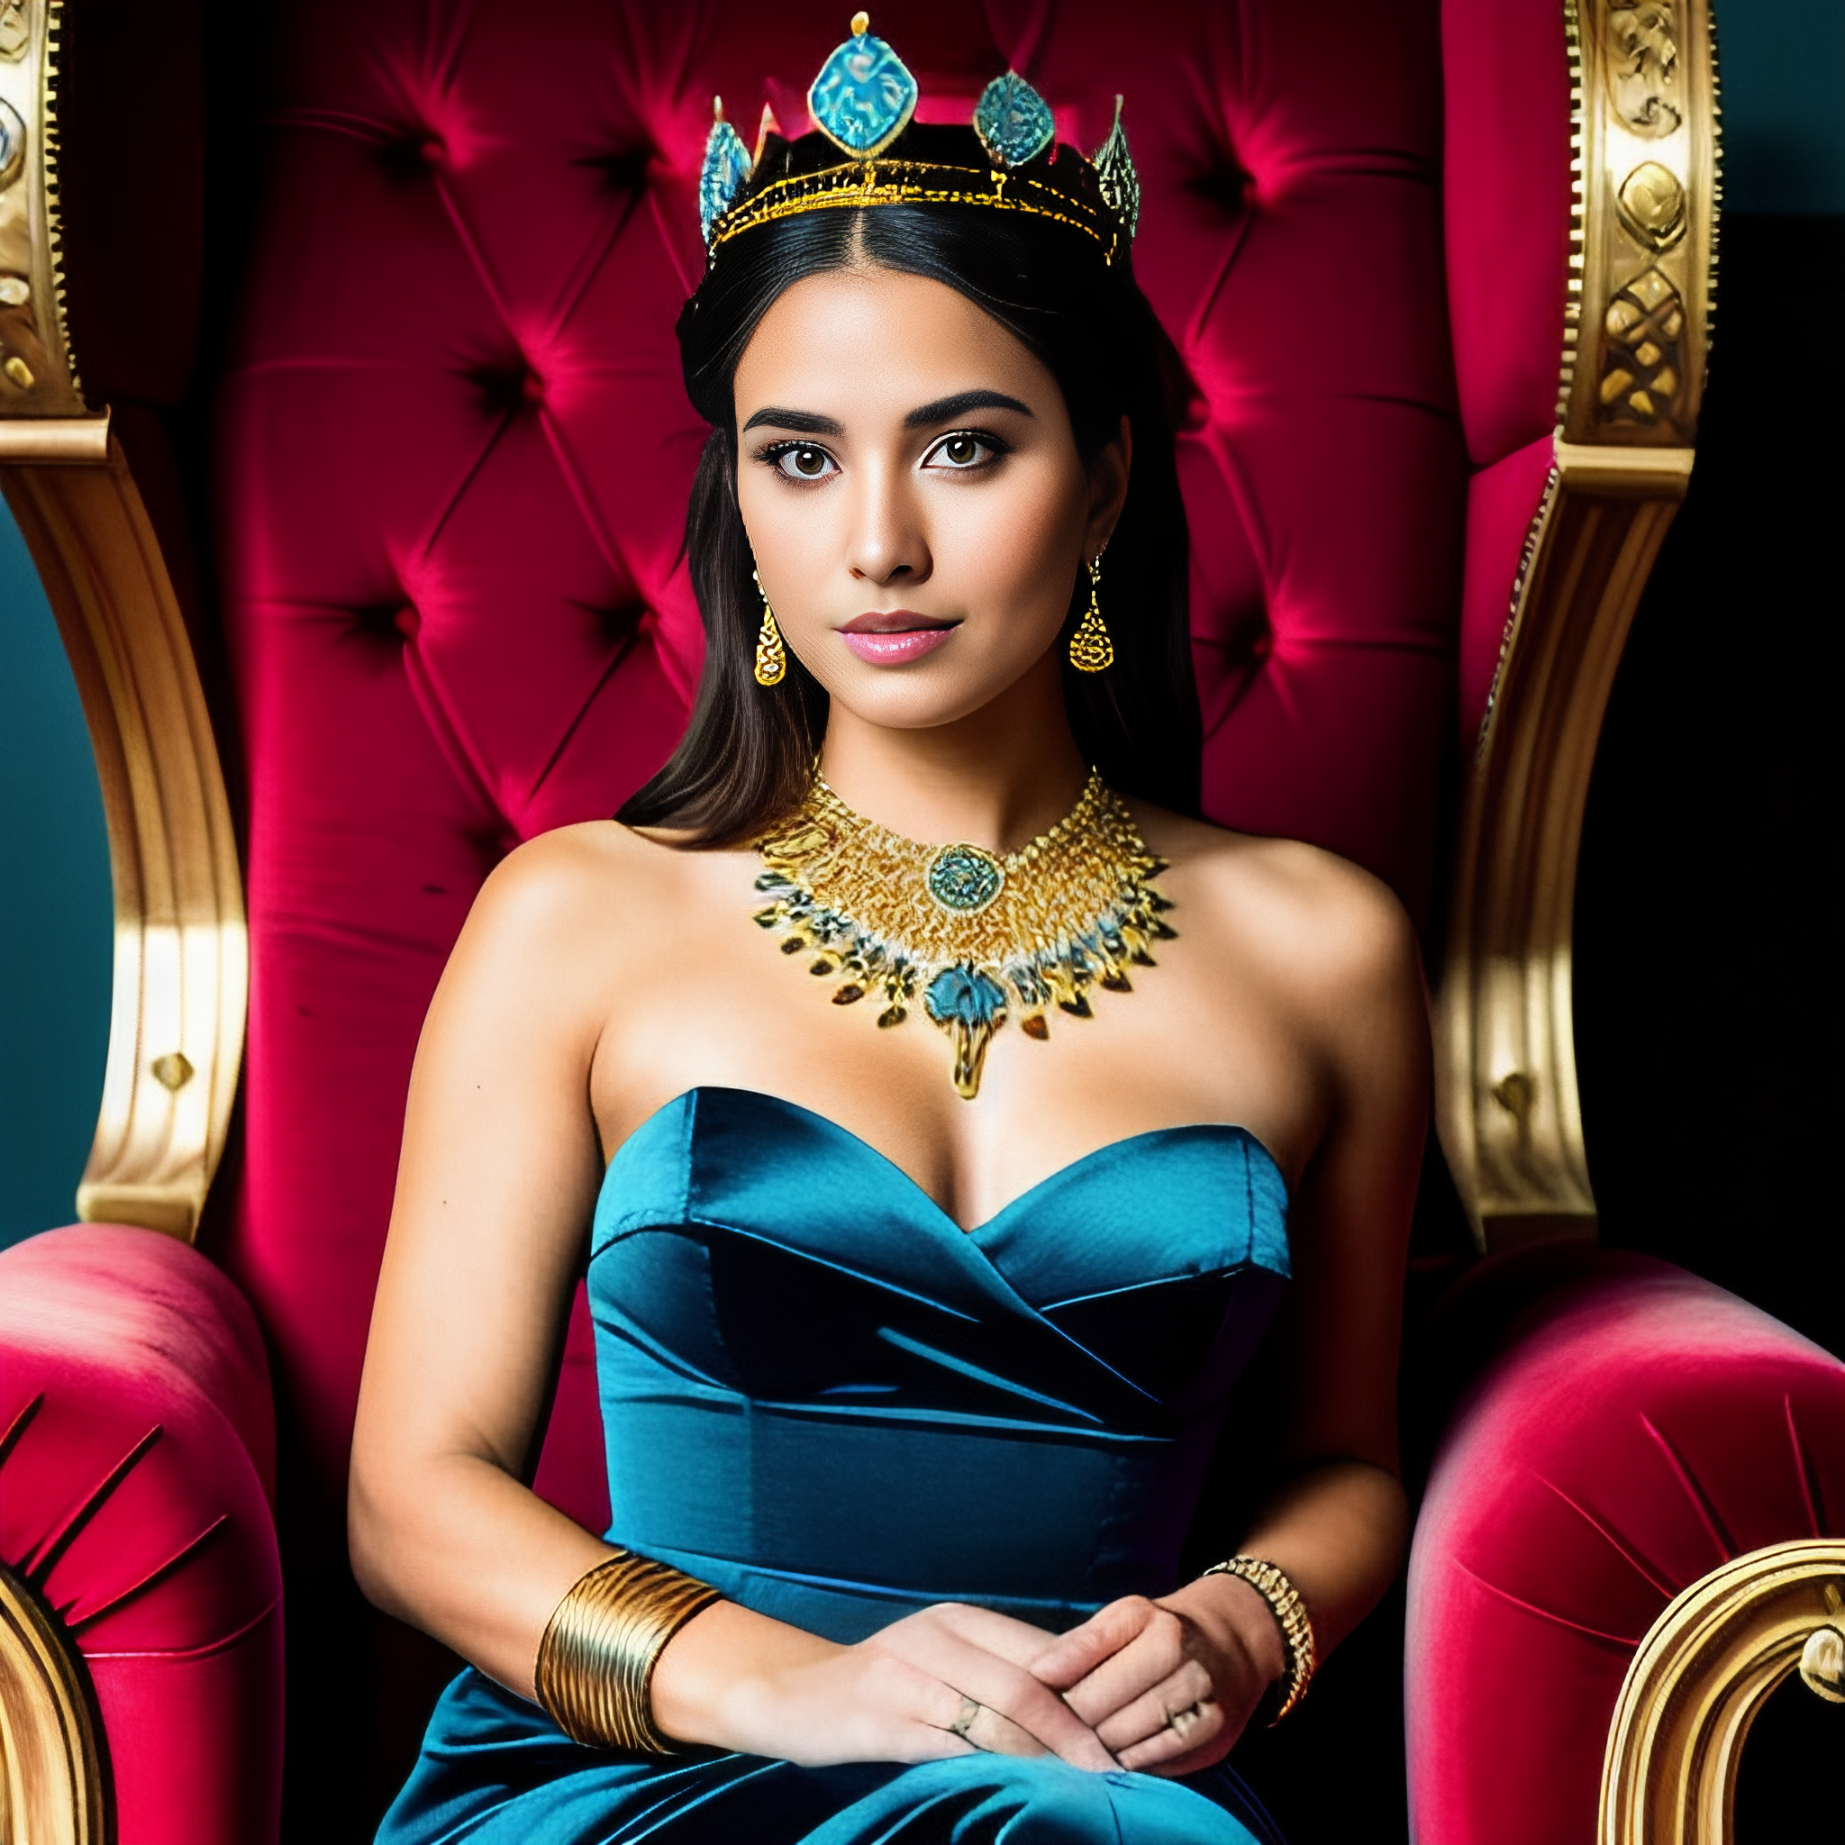

Stable Diffusion
Natálie Ryšavá, L3
Notes:
Práce byla zaměřena na generování fotorealistických snímků pomocí Stable Diffusion. Odkrývá rozsáhlé možnosti, které model přináší. I když zatím nebyl odhalen veškerý potenciál, je zřejmé, že se jedná o transformační technologii, která bude mít dalekosáhlý dopad na naši společnost.
V souladu se zadáním zahrnuje praktická část vytvoření sady obrázků s implementací klíčových slov, včetně porovnání samplovacích metod. Mým cílem bylo poskytnout komplexní pohled na generování ilustrací pomocí platformy Stable Diffusion, předat užitečné poznatky a doporučení pro začátečníky v této oblasti. Zkoumala jsem různé aspekty procesu tvorby a optimalizaci obrázků, včetně výběru vhodných promptů k navržení znovupoužitelného univerzálního stylu.

Slide 2


Obsah
Úvod
Prostředí SD web UI
01
02
Co je generativní AI a jaký je její potenciál.
Stručný popis uživatelského rozhraní webové verze SD.
Praktický výzkum
Závěr
03
04
Princip promptování s výslednými ukázkami.
Zopakování důležitých prvků a shrnutí celé práce.

Slide 3
Úvod
Artificial Intelligence (umělá inteligence) = oblast informatiky, která se zabývá vytvářením počítačových programů, které dokáží simulovat lidské chování a myšlení
01
Notes:
Generativní AI představuje oblast umělé inteligence, která se zaměřuje na vytváření nových a autentických dat, textů, obrazů nebo zvuků pomocí strojového učení a neuronových sítí. Její potenciál je velmi rozsáhlý a má mnoho aplikací v různých oblastech. Například, ne vždy je možné ve skutečnosti vytvořit fotografii, která by přesně odpovídala představám jednotlivce. Existují situace, kdy je obtížné nebo nemožné zajistit potřebné prostředí, subjekt nebo okolnosti pro pořízení požadovaného snímku. V takových případech však může být pomocí umělé inteligence vytvořen jakýkoli obrázek, který tvůrce napadne.
V čem naopak pokulhává, je nedostatek kontroly. Generativní umělá inteligence není dokonalá a proto může produkovat nevhodný, nežádoucí nebo dokonce až útočný obsah (rasisitické motivy, násilí). Dále bych zmínila omezenou originalitu. Přesto, že je natrénována na miliardách dat, tak občas produkuje opakující se vzory, což snižuje její hodnotu pro tvůrčí účely.
Vývoj technologií představuje perspektivní cestu, která mění způsob, jakým vnímáme a interagujeme s vizuálním obsahem. Je tedy důležité pokračovat v objevování a inovacích umělé inteligence, abychom plně využili potenciál generování obrázků a přispěli k budoucímu rozvoji naší společnosti. Lidé, kteří toho nevyužijí, riskují, že budou výrazně pozadu. Nejlepší čas pro začátek této cesty je právě teď a doufám, že tento průvodce bude sloužit jako pevný základ.

Slide 4
02
Úvod
neuronová síť – „trénovaný mozek dítěte“ → učení s učitelem → učení bez učitele
příklady aplikací strojového učení – generátory obrázků: DALL‑E 2, Imagen, Midjourney a Stable Diffusion – chatovací nástroje: ChatGPT, Bing AI
01
Notes:
Neuronové sítě můžeme definovat jako sadu algoritmů vytvořených podle fungování lidského mozku a nervového systému – pracují zkrátka na stejném principu jako trénovaný mozek dítěte. Skládají se z umělých (formálních) neuronů, což je jakási matematická funkce, která přijímá libovolný počet vstupů a poté je klasifikuje podle použitého algoritmu právě na jeden výstup.
Pro učení neuronové sítě je nejprve nutné vytvořit její strukturu. Ta neumí v podstatě nic, dokud není trénována na konkrétní úlohu. Trénování spočívá ve zlepšování schopnosti sítě interpretovat a chápat data pomocí obrovského množství podnětů. Vytváří si tak abstraktní model, který poté používá pro klasifikaci nových dat. Po dokončení trénování se síť stává aktivní a může být využita pro řešení úloh.
Existují různé výukové metody neuronových sítí, které se vzájemně liší.
V učení s učitelem obdrží stroj již kategorizovaná data pomocí klíčových slov, porovná je a hledá závislost mezi vstupem a výstupem. Na základě toho definuje data nová.
Naopak při učení bez učitele musí najít vztahy v datech sám metodou pokus‑omyl. Využívá shlukování dat, aby objevil podobnosti mezi různými objekty, přiřadí jim vlastní označení a poté je rozdělí do skupin.
Mezi nejpopulárnější aplikace strojového učení patří generátory obrázků na základě textových popisů nebo chatovací nástroje. Mohou být buď zdarma nebo placené. Nejznámějšími generátory obrázků jsou DALL‑E 2, Imagen, Midjourney a Stable Diffusion, které sice slouží ke stejnému účelu, avšak přinášejí odlišné výsledky. K významným chatovacím nástrojům lze přiřadit známý chatbot ChatGPT.
Nedávný případ, kdy někdo v soutěži využil vygenerovaný obrázek z Midjourney a vyhrál, vyvolal otázky ohledně autorských práv a férovosti.

Slide 5
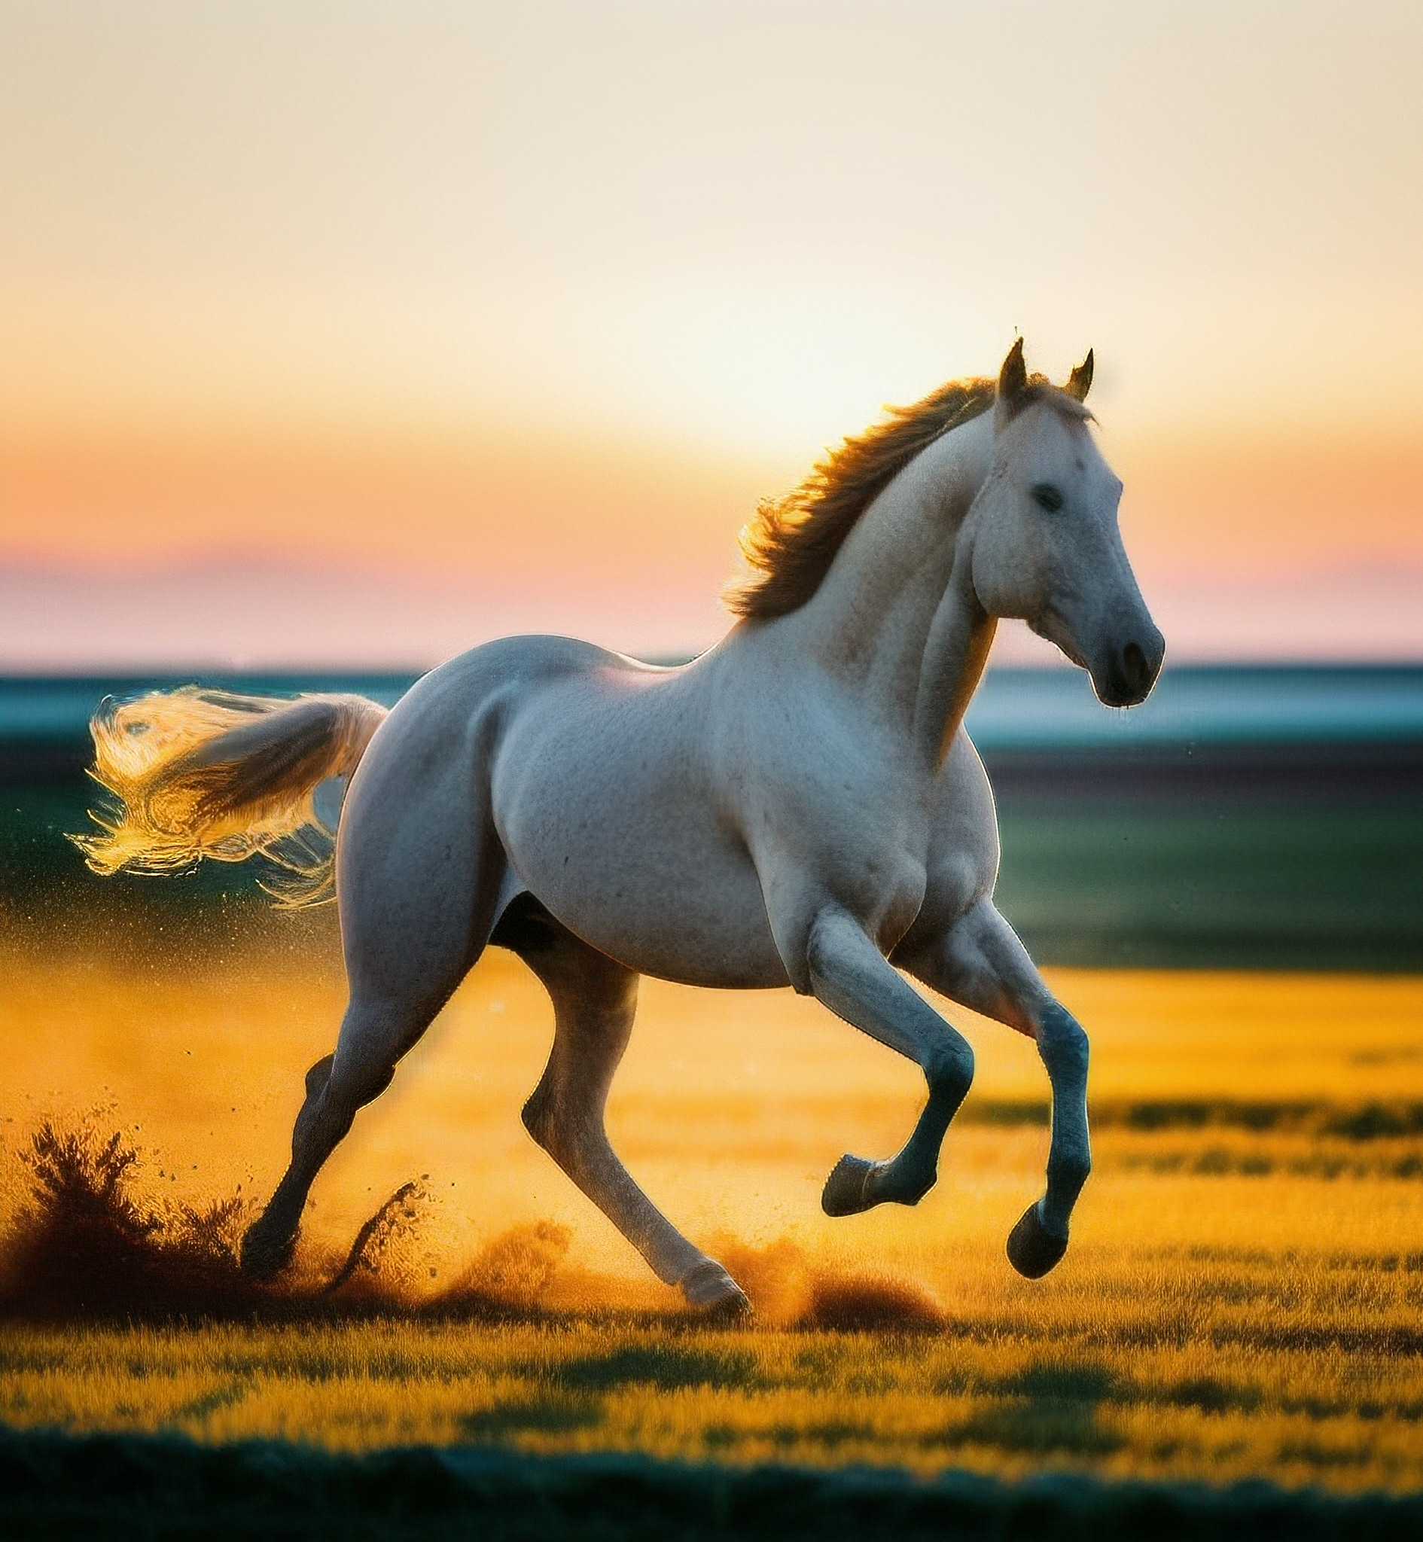
02
Prostředí SD
web UI
Stručný popis uživatelského rozhraní webové verze Stable diffusion.
Notes:
Generativní AI představuje oblast umělé inteligence, která se zaměřuje na vytváření nových a autentických dat, textů, obrazů nebo zvuků pomocí strojového učení a neuronových sítí. Její potenciál je velmi rozsáhlý a má mnoho aplikací v různých oblastech. Například, ne vždy je možné ve skutečnosti vytvořit fotografii, která by přesně odpovídala představám jednotlivce. Existují situace, kdy je obtížné nebo nemožné zajistit potřebné prostředí, subjekt nebo okolnosti pro pořízení požadovaného snímku. V takových případech však může být pomocí umělé inteligence vytvořen jakýkoli obrázek, který tvůrce napadne.
V čem naopak pokulhává, je nedostatek kontroly. Generativní umělá inteligence není dokonalá a proto může produkovat nevhodný, nežádoucí nebo dokonce až útočný obsah (rasisitické motivy, násilí). Dále bych zmínila omezenou originalitu. Přesto, že je natrénována na miliardách dat, tak občas produkuje opakující se vzory, což snižuje její hodnotu pro tvůrčí účely.
Vývoj technologií představuje perspektivní cestu, která mění způsob, jakým vnímáme a interagujeme s vizuálním obsahem. Je tedy důležité pokračovat v objevování a inovacích umělé inteligence, abychom plně využili potenciál generování obrázků a přispěli k budoucímu rozvoji naší společnosti. Lidé, kteří toho nevyužijí, riskují, že budou výrazně pozadu. Nejlepší čas pro začátek této cesty je právě teď a doufám, že tento průvodce bude sloužit jako pevný základ.

Slide 6
02
Prostředí SD
web UI
klíčový nástroj pro interakci s modelem Stable Diffusion (StabilityAI) → navigační lišta, menu, pracovní plocha, panel nástrojů
podpora různých webových prohlížečů a zařízení
VRAM o kapacitě 10 GB nebo vyšší
Notes:
Toto uživatelské rozhraní představuje klíčový nástroj pro interakci s modelem Stable Diffusion a umožňuje primárně efektivně generovat obrázky, analyzovat je a provádět s nimi různé jiné operace. Hlavními prvky jsou navigační lišta, menu, pracovní plocha a panel s nástroji. To usnadňuje uživatelům orientaci a manipulaci při generování.
Společnost StabilityAI, jež model vyvinula, si nenárokuje žádná práva na generované obrázky a bezplatně uděluje uživatelům oprávnění k jejich použití.
Pro svůj provoz využívá tato platforma moderní technologie a frameworky. Je optimalizována pro podporu různých webových prohlížečů a zařízení, což poskytuje uživatelům flexibilitu a dostupnost na různých platformách. Doporučuje spouštět s VRAM o kapacitě 10 GB nebo vyšší, nicméně uživatelé s nižší kapacitou mohou na úkor výkonu modelu zvolit jiné načítání vah a Stable Diffusion také zapnou.

Slide 7
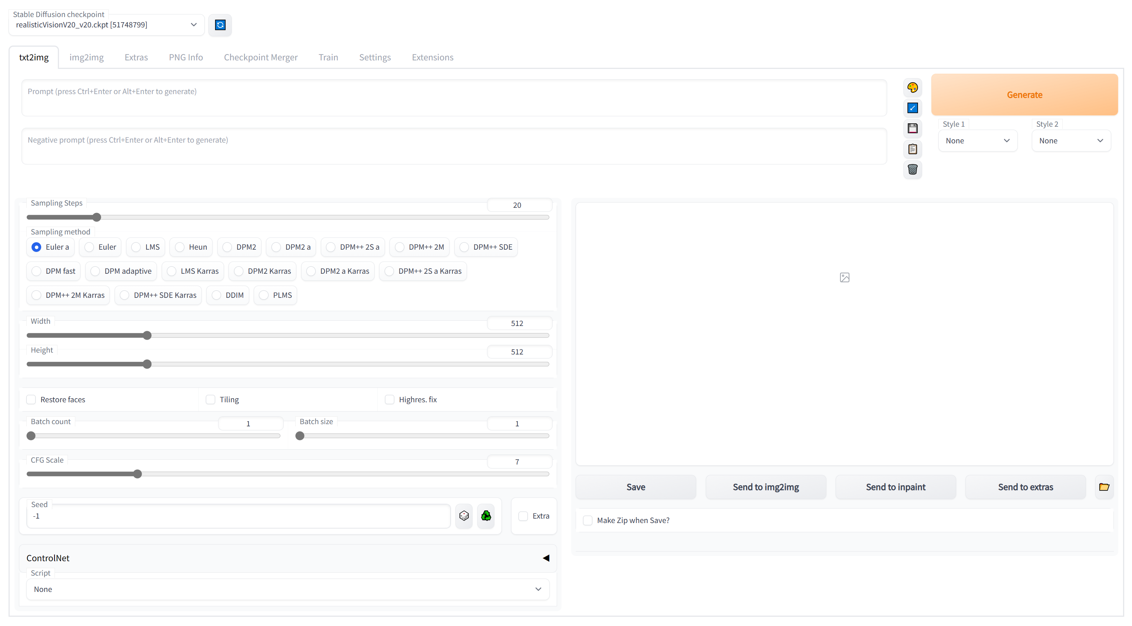
Notes:
Zběžně zmínit => pro prezentaci není tak důležité. Podobněji vysvětleno v práci.

Slide 8


Textové vstupy
Prompt
= textový popis toho, co má být vygenerováno → předmět, médium, styl, umělec, webové stránky, rozlišení, barva, osvětlení a další podrobnosti
Negative prompt
= textový popis toho, co nemá být vygenerováno
Notes:
uvést příklad + stručně, v angličtině!!!
Správný prompt by měl obsahovat minimálně tyto kategorie klíčových slov: předmět, médium, styl, umělec, webové stránky, rozlišení, barva, osvětlení a další podrobnosti.
Podrobněji vysvětlím jen některé z nich, ke kterým mohu uvést názornou ukázku… Součástí každého příkladu je i negativní prompt, který zabraňuje nechtěným defektům.
Jak vypadá?
Co má na sobě?
V jakém prostředí se nachází?
Jaké má stáří?
Jakou činnost vykonává?
V jaké je poloze?

Slide 9
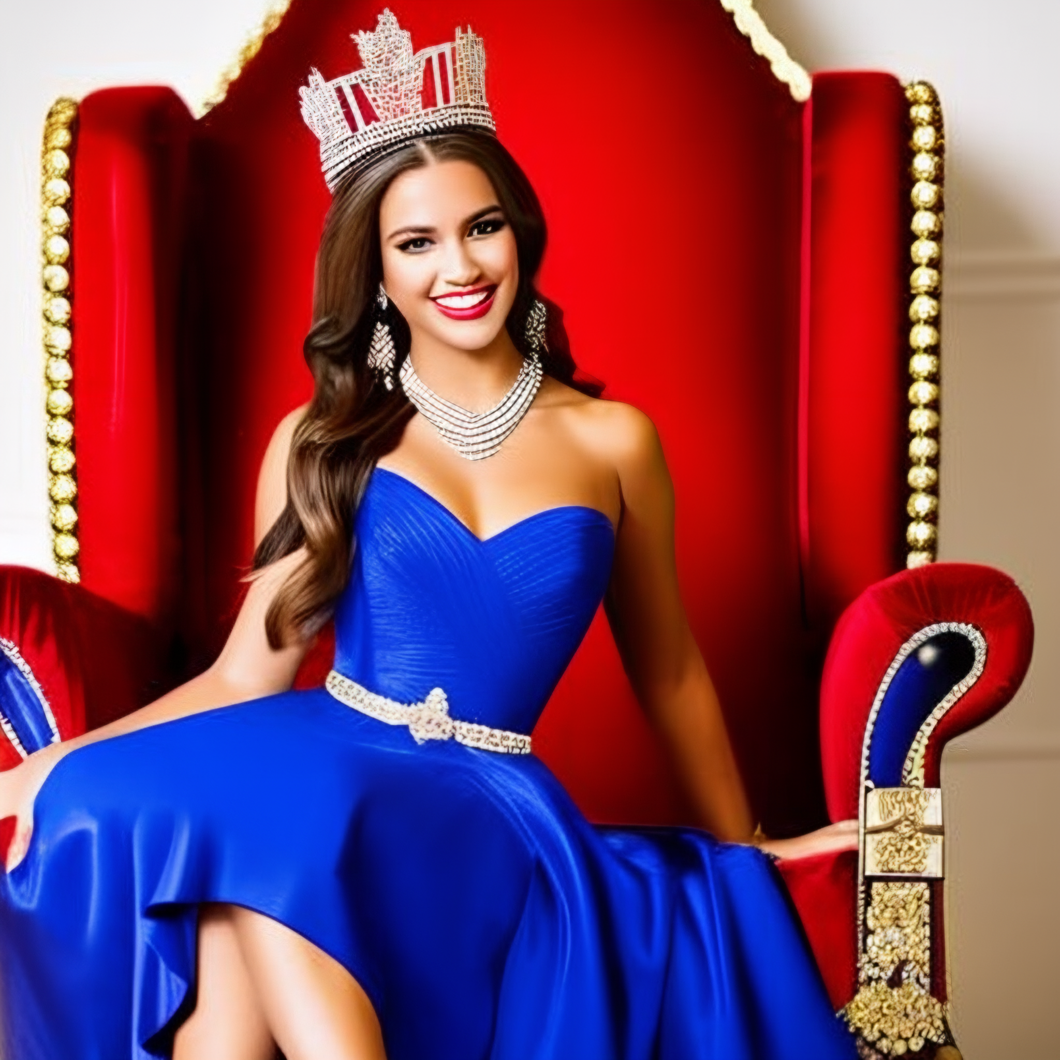
Prompt
– předmět
Jak vypadá?
Co má na sobě?
V jakém prostředí se nachází?
Jaké má stáří?
Jakou činnost vykonává?
V jaké je poloze?
Prompt: queen with blue dress, crown, sitting on red throne, young, beautiful, powerfull
Notes:
uvést příklad
Správný prompt by měl obsahovat minimálně tyto kategorie klíčových slov: předmět, médium, styl, umělec, webové stránky, rozlišení, barva, osvětlení a další podrobnosti.
Jak vypadá?
Co má na sobě?
V jakém prostředí se nachází?
Jaké má stáří?
Jakou činnost vykonává?
V jaké je poloze?
Často obsažena kategorie barva.

Slide 10
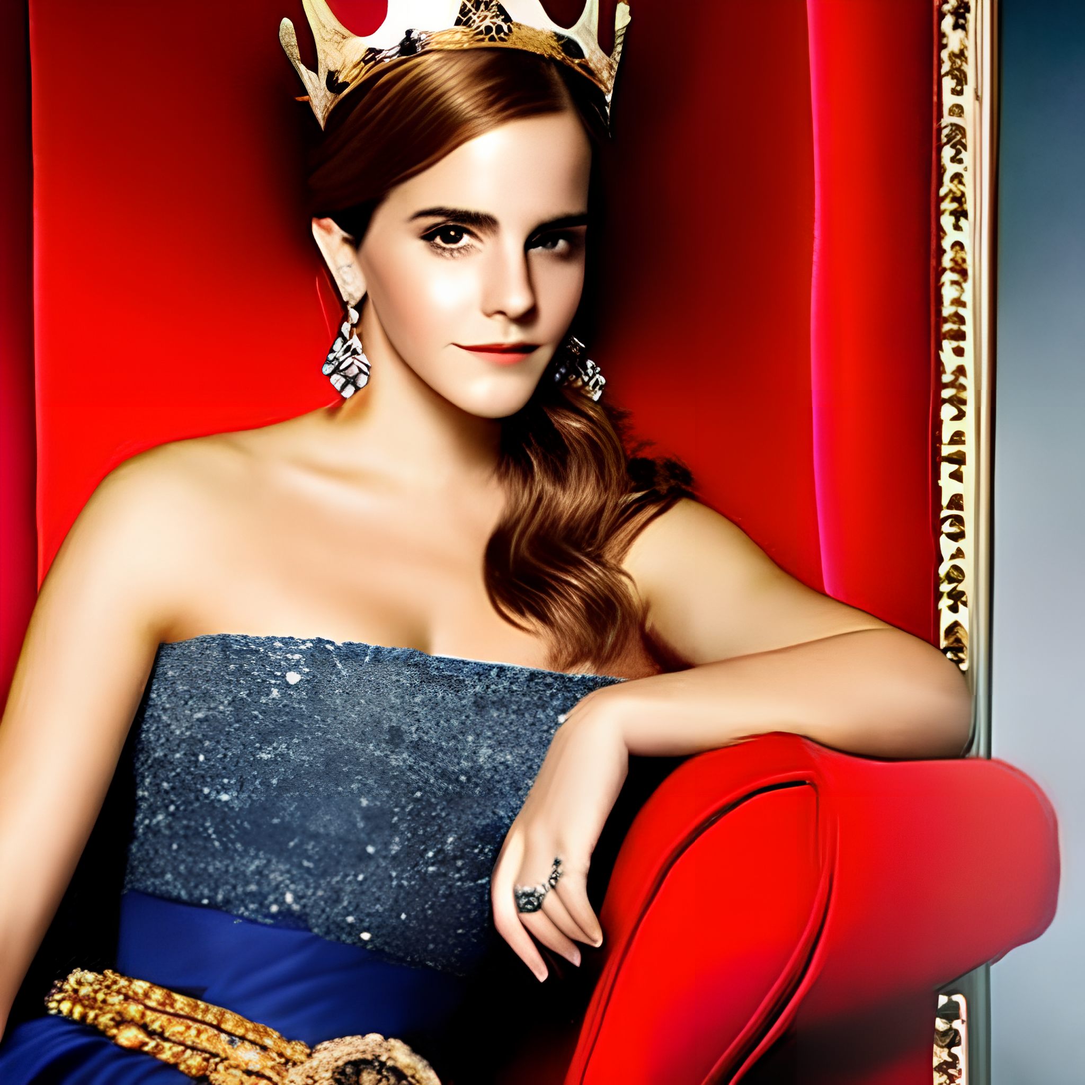
Prompt
– předmět
Jak vypadá?
Co má na sobě?
V jakém prostředí se nachází?
Jaké má stáří?
Jakou činnost vykonává?
V jaké je poloze?
Prompt: queen with blue dress, crown, sitting on red throne, young, beautiful, powerfull
on red throne, young, beautiful, powerfull,
Emma Watson

Slide 11
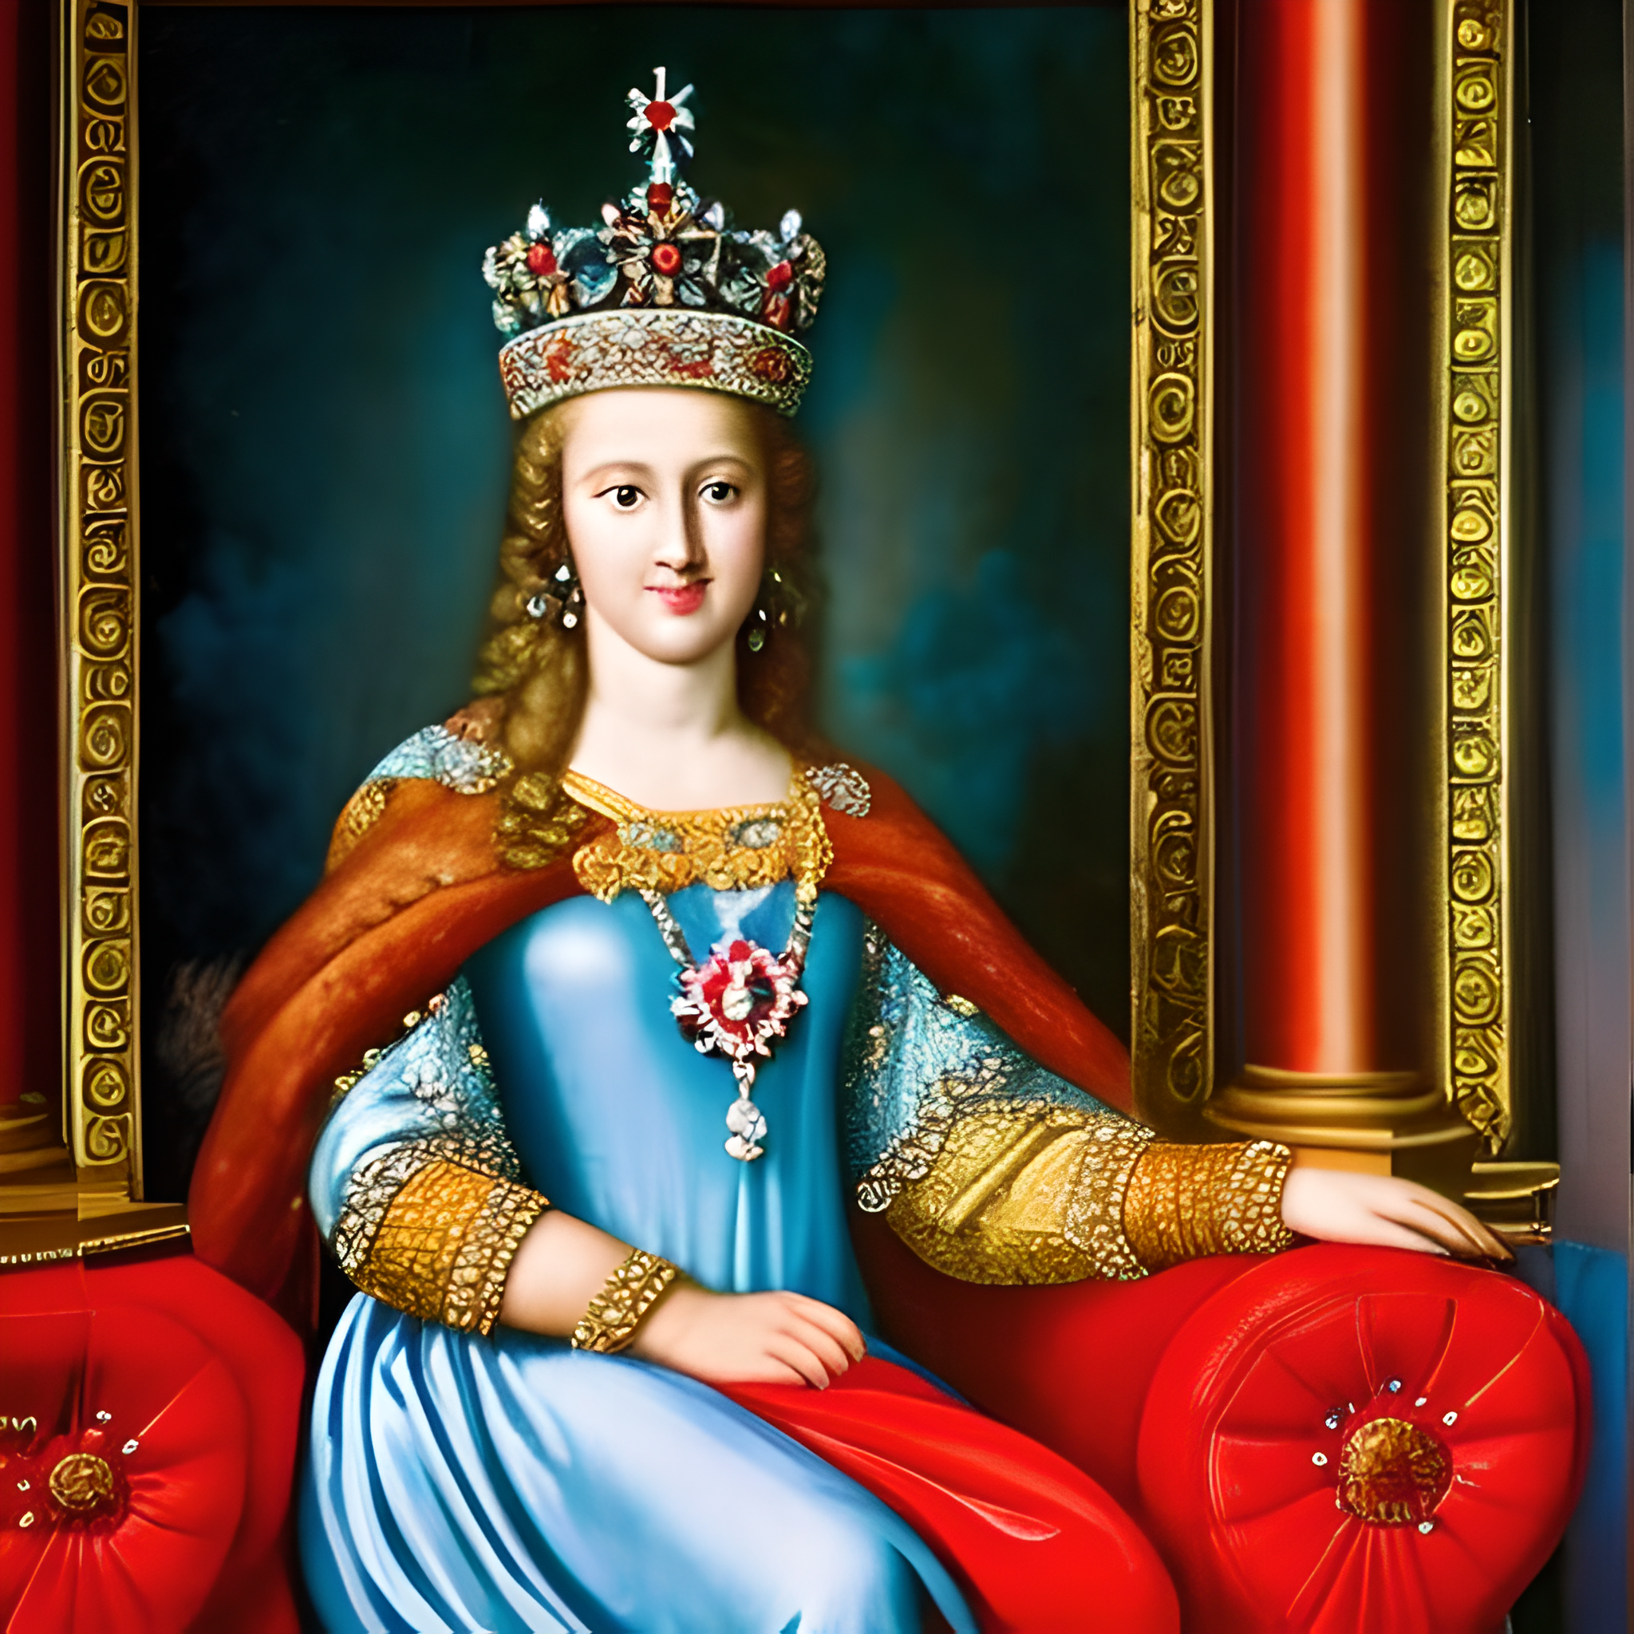
Prompt
– médium
materiál neboli prostředek vyjádření, jakým jsou vytvářena umělecká díla → ilustrace, olejomalba, 3D renderování, kreslená pohádka, japonské anime a realistická fotografie
Prompt: queen with blue dress, crown, sitting on red throne, young, beautiful, powerfull,
on red throne, young, beautiful, powerfull
oil painting

Slide 12
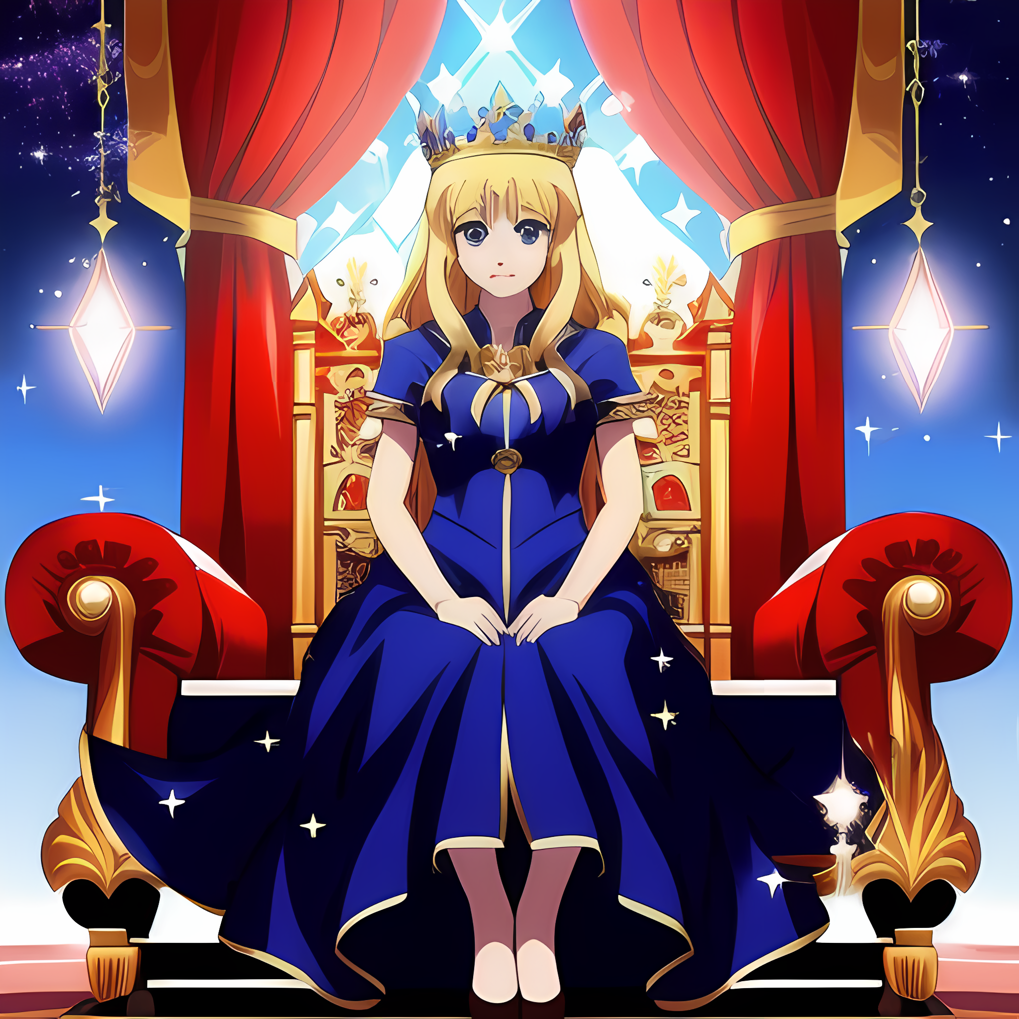
Prompt
– médium
materiál neboli prostředek vyjádření, jakým jsou vytvářena umělecká díla → ilustrace, olejomalba, 3D renderování, kreslená pohádka, japonské anime a realistická fotografie
Prompt: queen with blue dress, crown, sitting on red throne, young, beautiful, powerfull,
on red throne, young, beautiful, powerfull
anime

Slide 13
Prompt
– médium
materiál neboli prostředek vyjádření, jakým jsou vytvářena umělecká díla → ilustrace, olejomalba, 3D renderování, kreslená pohádka, japonské anime a realistická fotografie
Prompt: queen with blue dress, crown, sitting on red throne, young, beautiful, powerfull,
on red throne, young, beautiful, powerfull,
RAW photo, dslr, Fujifilm XT3

Slide 14
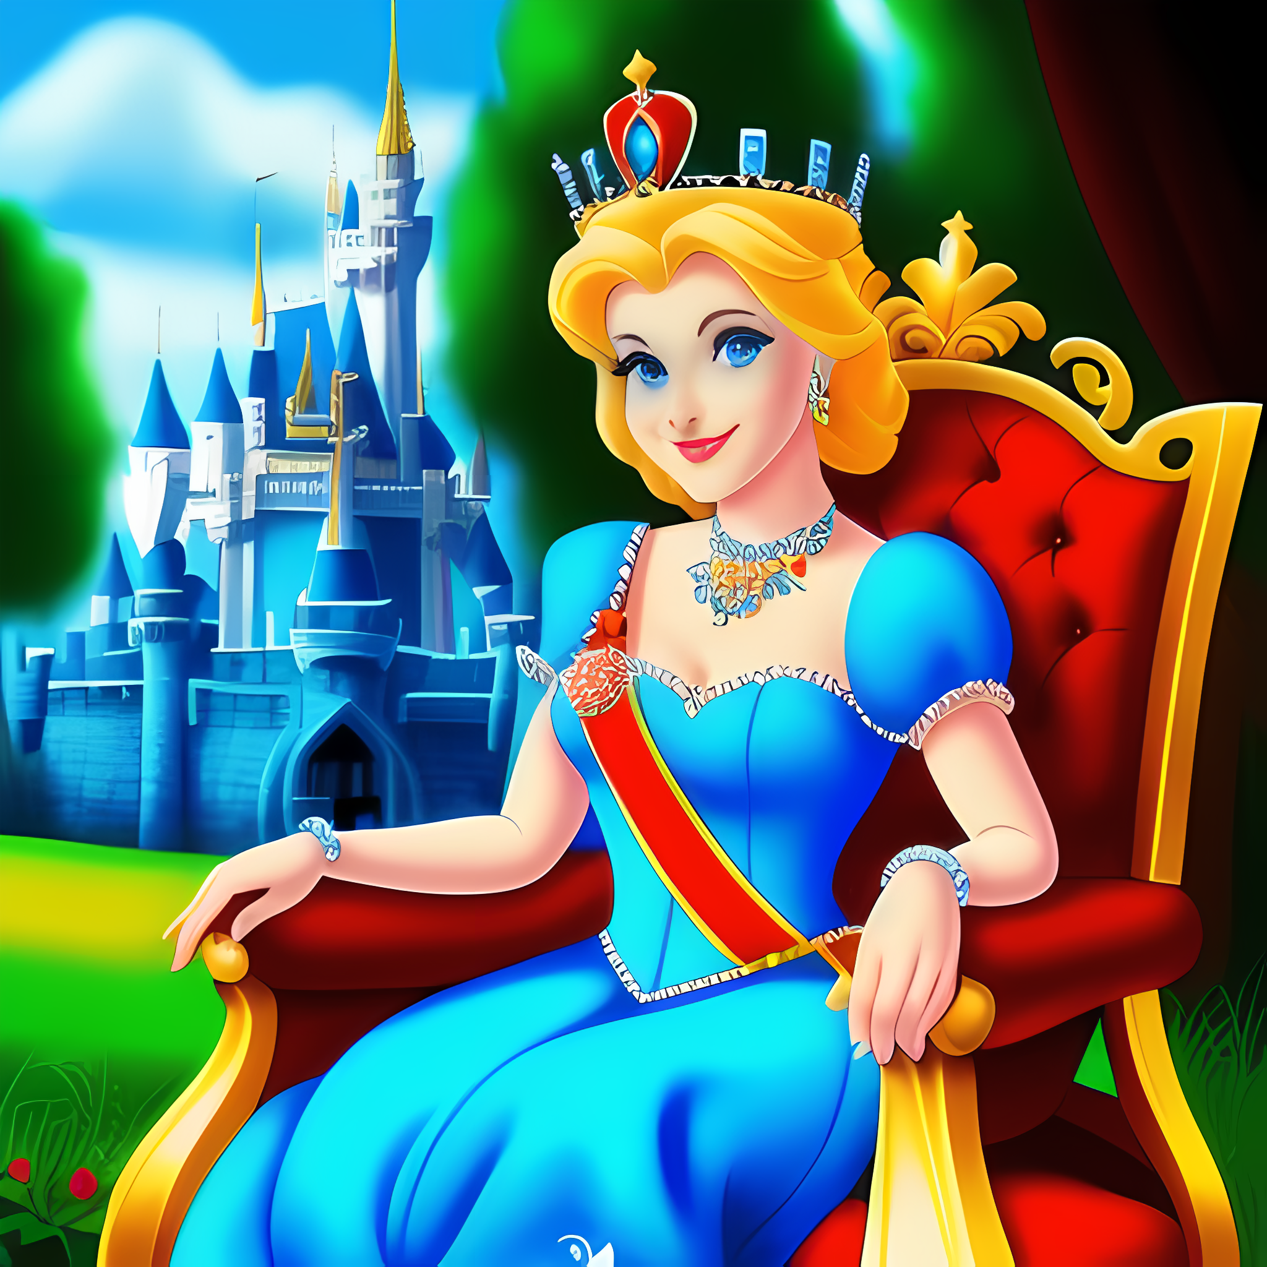
Prompt
– styl
umělecké hnutí, doba, individuální tvůrčí přístupy umělců → celá postava, pop-art , sci-fi, nadrealismus, fantazie
Prompt: queen with blue dress, crown, sitting on red throne, young, beautiful, powerfull,
on red throne, young, beautiful, powerfull,
cartoon, Disney, fantasy
Notes:
nebyla taková viditelná změna => přidání média „cartoon“

Slide 15
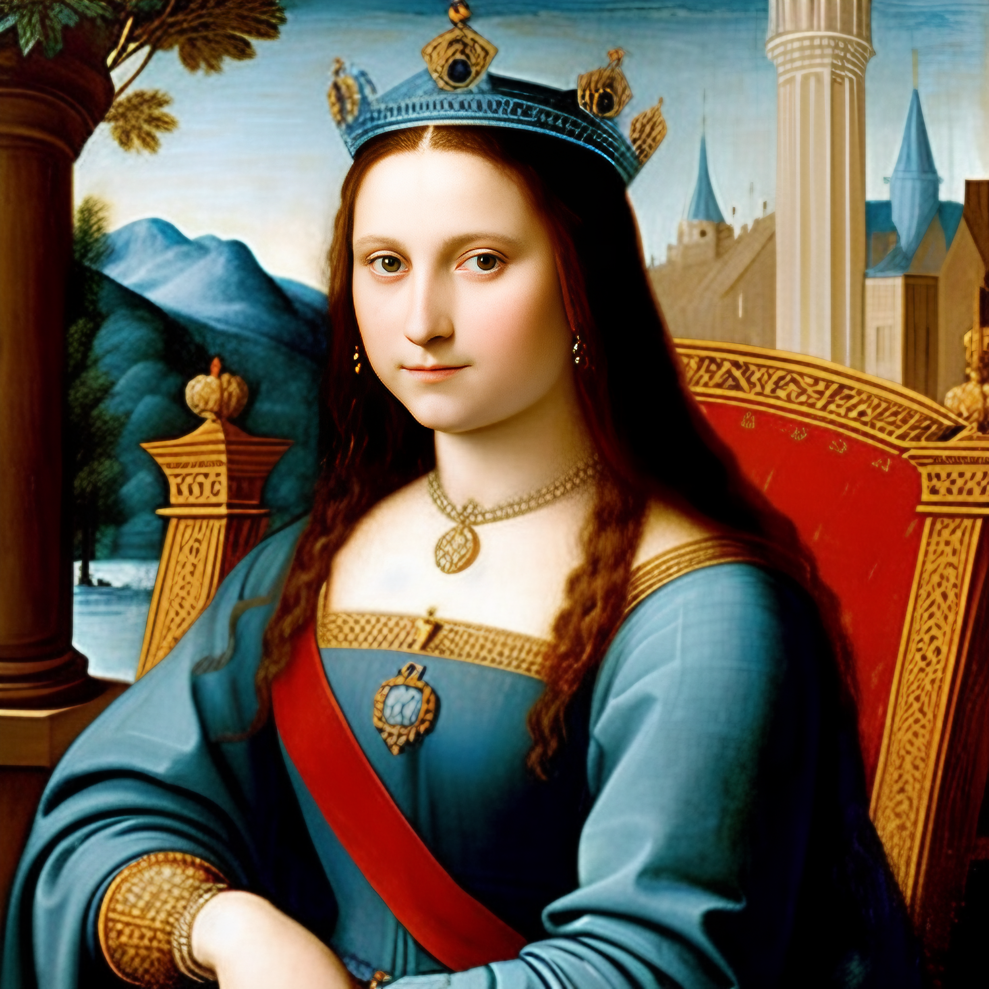
Prompt
– umělec
silný vliv
malíři, kreslíři, fotografové → Leonardo da Vinci, Greg Rutkowski, Alphons Mucha, Steve McCurry
možnost kombinace více jmen
Prompt: queen with blue dress, crown, sitting on red throne, young, beautiful, powerfull,
on red throne, young, beautiful, powerfull,
oil painting, by Leonardo da Vinci
Notes:
může a nemusí se použít „by“, médium „oil painting“

Slide 16
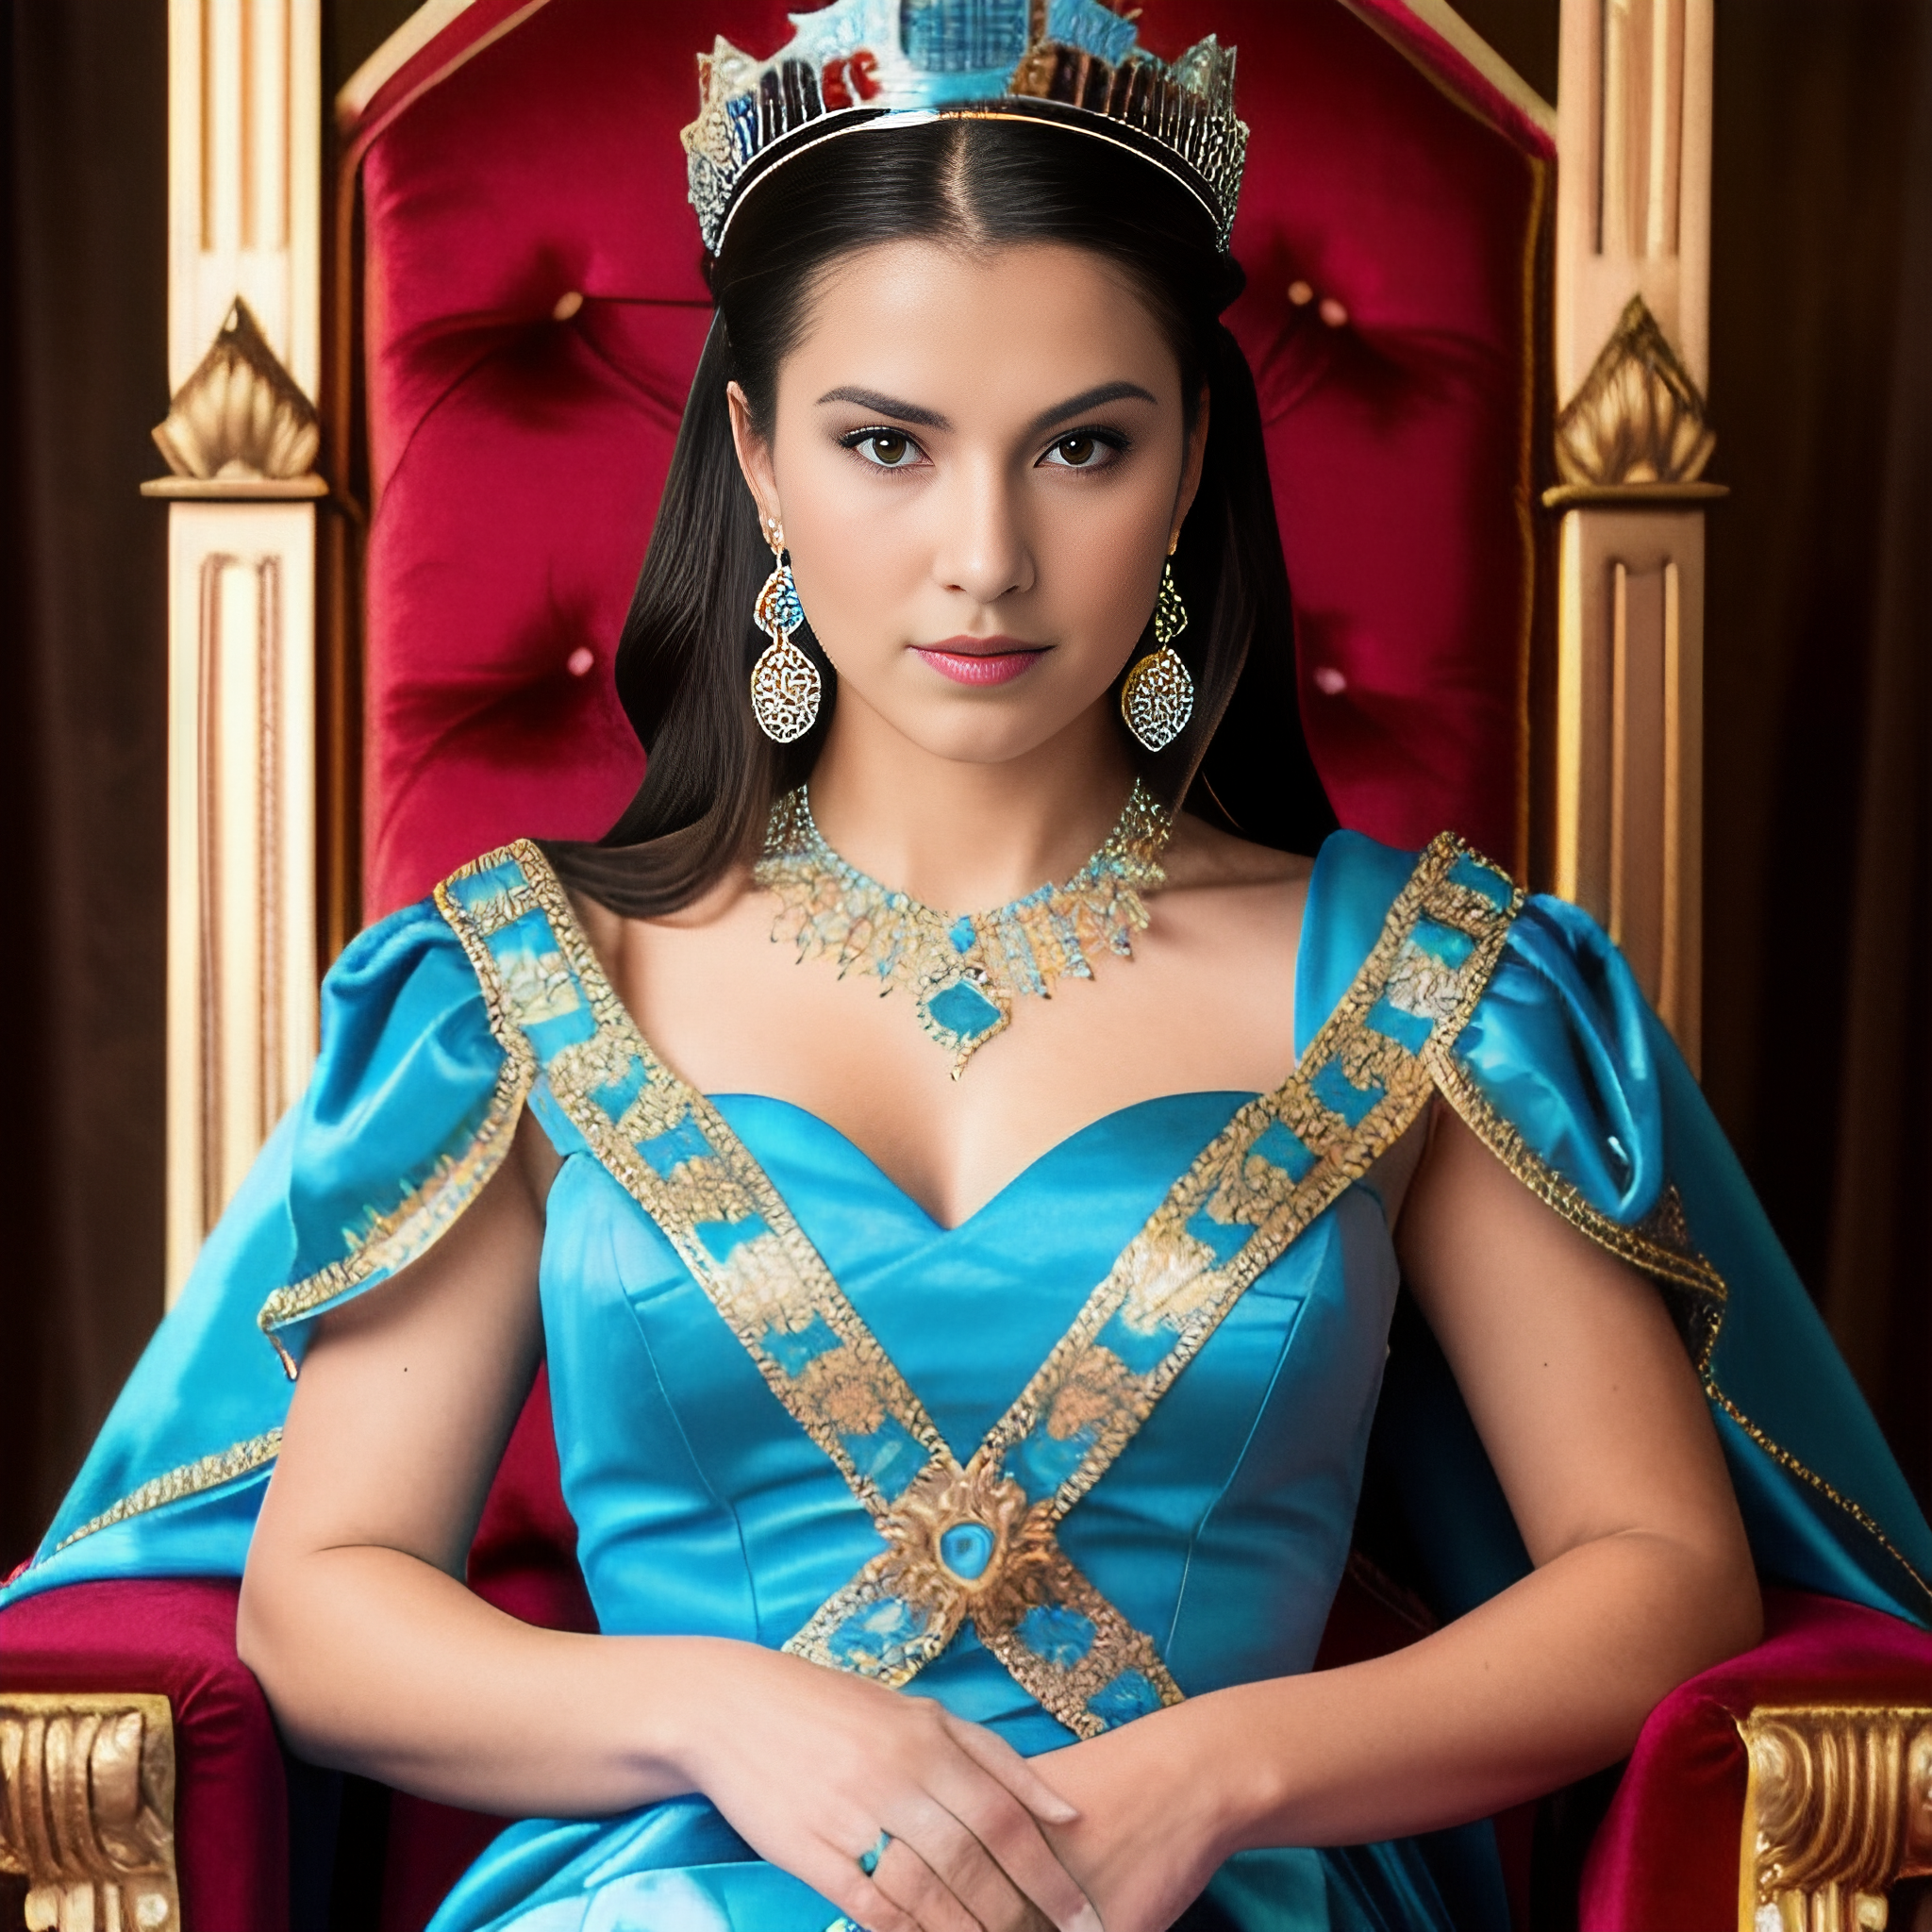
Prompt
– osvětlení
základní faktor
vliv na celkový vzhled, náladu a atmosféru
Prompt: queen with blue dress, crown, sitting on red throne, young, beautiful, powerfull,
on red throne, young, beautiful, powerfull,
soft lighting

Slide 17
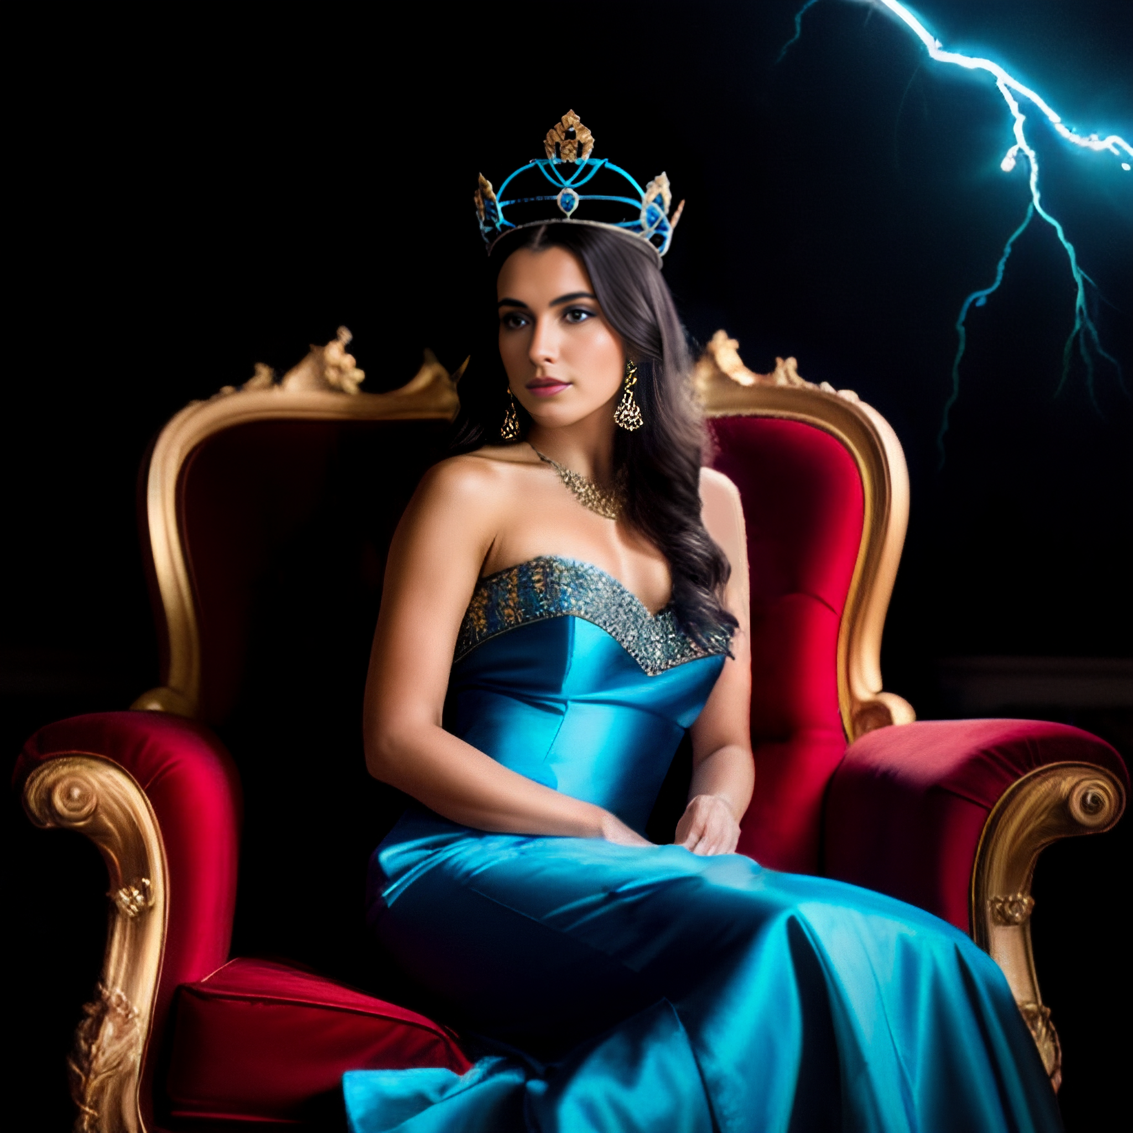
Prompt
– osvětlení
základní faktor
vliv na celkový vzhled, náladu a atmosféru
Prompt: queen with blue dress, crown, sitting on red throne, young, beautiful, powerfull,
on red throne, young, beautiful, powerfull,
dark, dramatic lighting
Notes:
Další kategorie promptů nejsou nyní tolik důležité, případně je popisuji ve své písemné práci.

Slide 18
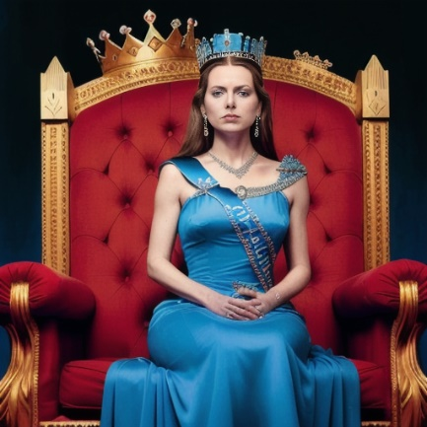
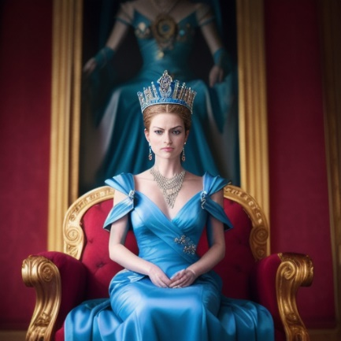
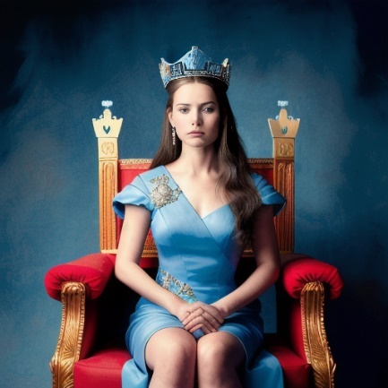
Negative prompt
= textový popis toho, co nemá být vygenerováno
zabraňuje vzniku mutací, deformací, malformací, duplikátů a jiných nežádoucích prvků
přispívá také ke zlepšení kvality, kompozice a estetického dojmu
některé obrázky lze generovat pouze s pomocí negativních promptů → lidé (viz „mocná královna“), zvířata
bez „without necklace“ v promptu
s „without necklace“ v promptu
s „necklace“ v negativním promptu
Notes:
V podstatě určuje, co uživatel chce potlačit či z obrázku odstranit. uvést příklady )blurry namísto focused/sharp)
Ve skutečnosti lze některé obrázky generovat pouze s pomocí negativních promptů, k čemu poslouží názorné ukázky. Třeba v případě, kdy byla generována mocná královna, měla téměř vždy nějaký náhrdelník. Když by chtěl uživatel jeho tvorbu eliminovat, možná by bez rozmyslu ke stávajícímu promptu poskytl pouze „without necklace“, což však Stable Diffusion ve většině případů neuposlechne. To proto, že chápe negativní prompty spíše než lidský jazyk a jeho zápor. Na vině je tedy pravděpodobně selhání při asociaci „without“ a „necklace“.

Slide 19
Negative prompt
= textový popis toho, co nemá být vygenerováno
zabraňuje vzniku mutací, deformací, malformací, duplikátů a jiných nežádoucích prvků
přispívá také ke zlepšení kvality, kompozice a estetického dojmu
některé obrázky lze generovat pouze s pomocí negativních promptů → lidé (viz „mocná královna“), zvířata
bez „without necklace“ v promptu
s „without necklace“ v promptu
s „necklace“ v negativním promptu
Notes:
V podstatě určuje, co uživatel chce potlačit či z obrázku odstranit.
Ve skutečnosti lze některé obrázky generovat pouze s pomocí negativních promptů, k čemu poslouží názorné ukázky. Třeba v případě, kdy byla generována mocná královna, měla téměř vždy nějaký náhrdelník. Když by chtěl uživatel jeho tvorbu eliminovat, možná by bez rozmyslu ke stávajícímu promptu poskytl pouze „without necklace“, což však Stable Diffusion ve většině případů neuposlechne. To proto, že chápe negativní prompty spíše než lidský jazyk a jeho zápor. Na vině je tedy pravděpodobně selhání při asociaci „without“ a „necklace“.

Slide 20
Jak by mohl vypadat kompletní prompt?
Prompt: queen with blue dress, crown, sitting on red throne, young, beautiful, powerfull, dark background, dslr, RAW photo, ultra quality, 8K UHD, high detailed, soft lighting, (skin pores, high detailed skin, sharp focus:1.2), film grain, Fujifilm XT3
Negative prompt: (necklace:1.5), cropped, out of frame, duplicate, text, (painting, sketch, cartoon, drawing, anime, cgi, semi-realistic, 3d, render, deformed iris, deformed pupils:1.4), morbid, mutilated, extra fingers, fused fingers, too many fingers, mutated hands, poorly drawn hands, poorly drawn face, mutation, deformed, bad anatomy, bad proportions, extra limbs, cloned face, cloned limbs, malformed limbs, missing arms, missing legs, extra arms, extra legs, ugly, long neck, disfigured, gross proportions, worst quality, low quality, blurry, hdr, jpeg artifacts, underexposed, overexposed
Notes:
Je tam využito i metody zvyšování váhy klíčových slov, což naznačují závorky a čísla za dvojtečkou.

Slide 21
03
Technologie generování
Text-to-image
Image-to-image
Inpainting
= generování obrázků na základě textového popisu
= generování obrázků na základě textových popisů a obrázků
= schopnost nahrazení části obrázku jiným generovaným obsahem na základě textového vstupu
Notes:
dokreslování, představuje schopnost úpravy obrázků, která uživatelům umožňuje modifikovat jednotlivé části a nahradit je jiným generovaným obsahem na základě textového vstupu
schopnost nahrazení části obrázku jiným generovaným obsahem na základě textového vstupu

Slide 22
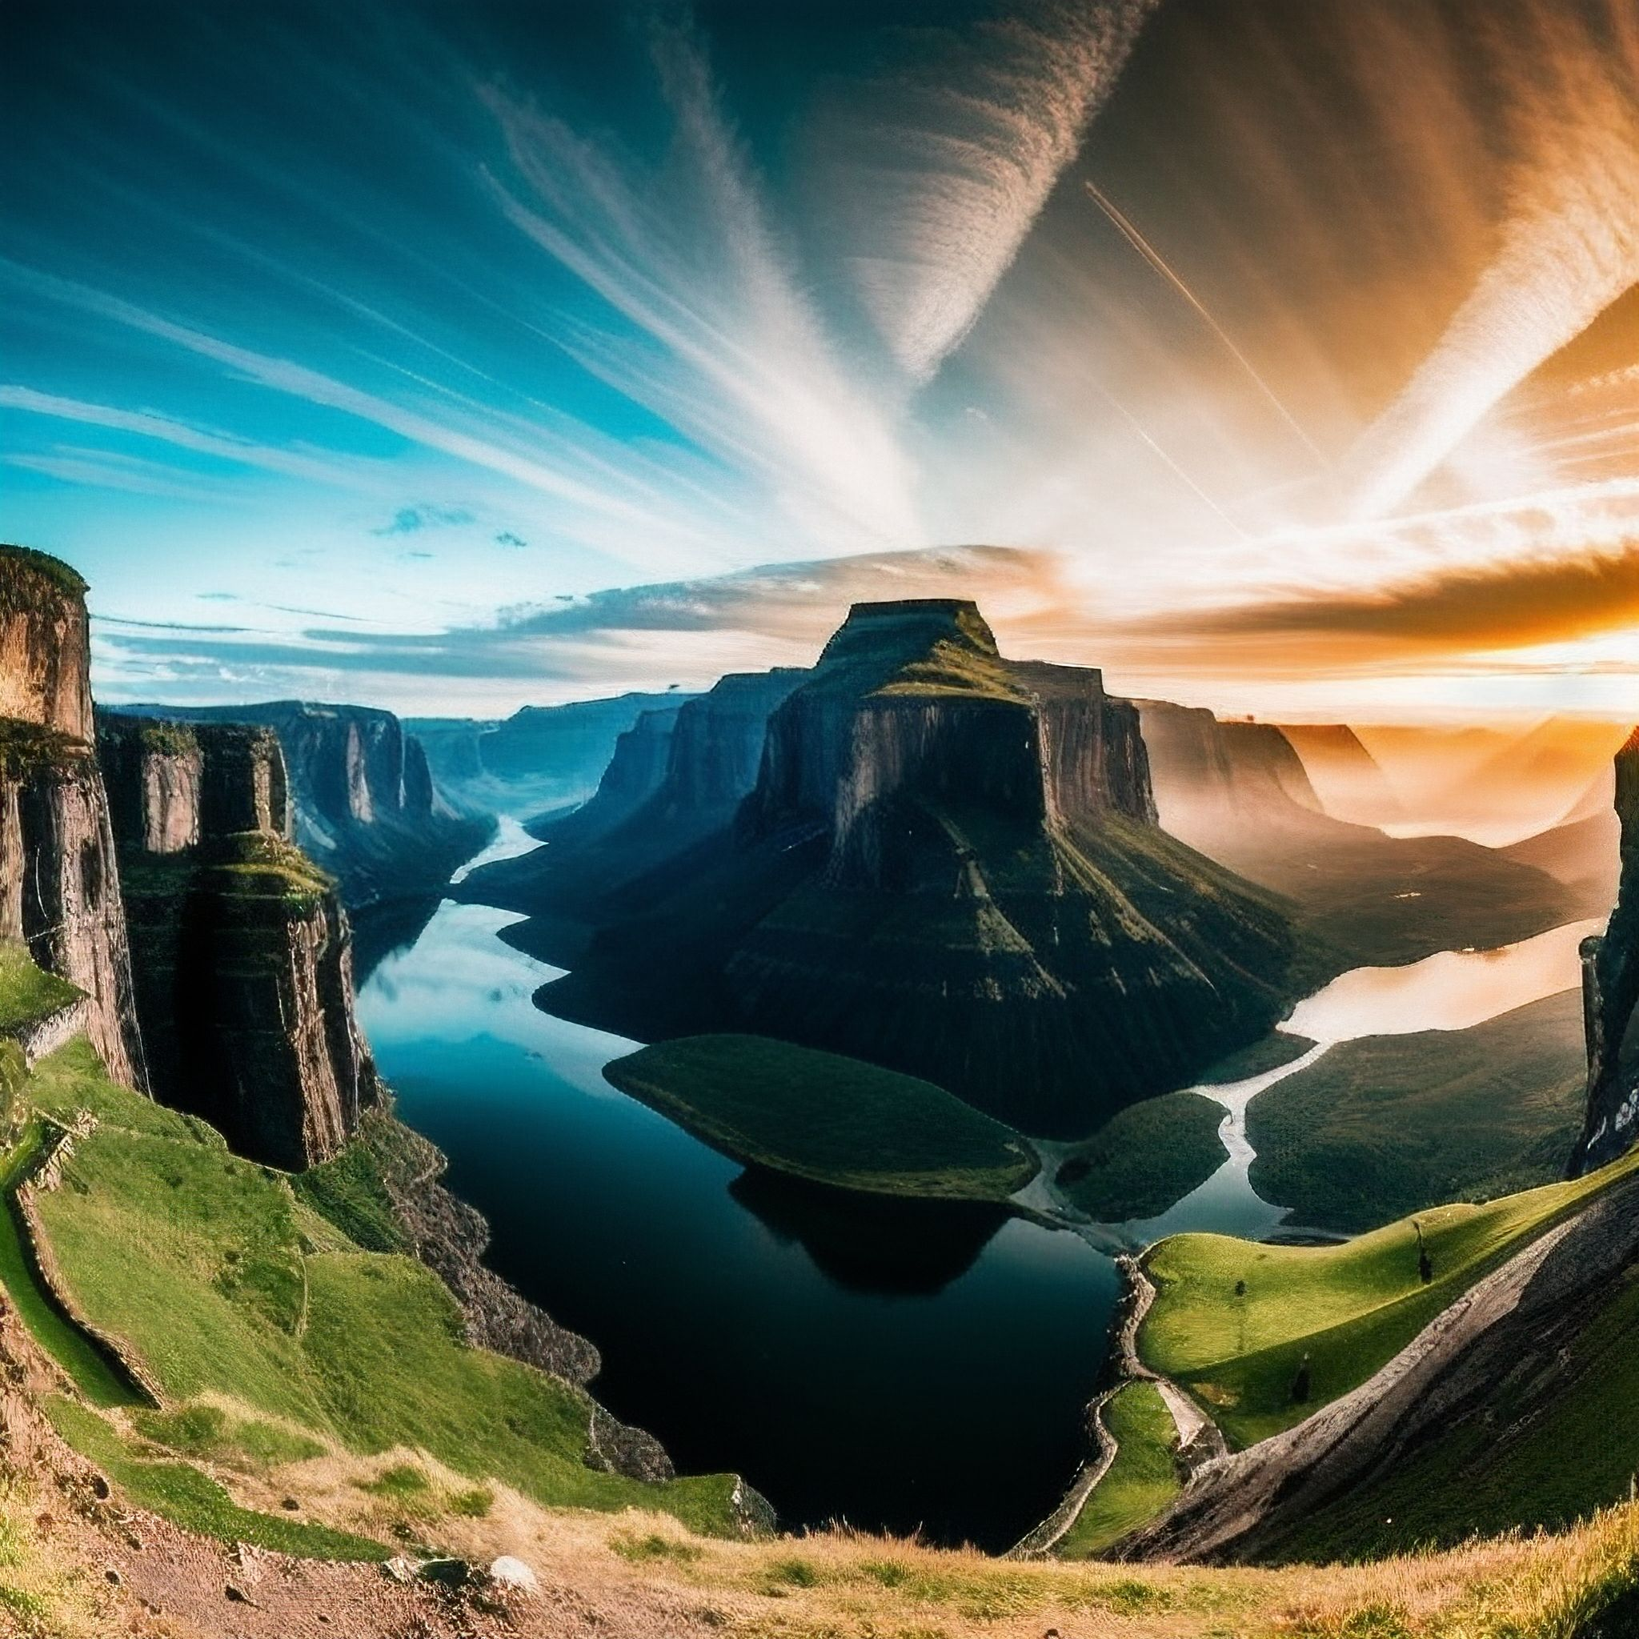
03
Praktický
výzkum
Princip promptování s výslednými ukázkami
Notes:
Generativní AI představuje oblast umělé inteligence, která se zaměřuje na vytváření nových a autentických dat, textů, obrazů nebo zvuků pomocí strojového učení a neuronových sítí. Její potenciál je velmi rozsáhlý a má mnoho aplikací v různých oblastech. Například, ne vždy je možné ve skutečnosti vytvořit fotografii, která by přesně odpovídala představám jednotlivce. Existují situace, kdy je obtížné nebo nemožné zajistit potřebné prostředí, subjekt nebo okolnosti pro pořízení požadovaného snímku. V takových případech však může být pomocí umělé inteligence vytvořen jakýkoli obrázek, který tvůrce napadne.
V čem naopak pokulhává, je nedostatek kontroly. Generativní umělá inteligence není dokonalá a proto může produkovat nevhodný, nežádoucí nebo dokonce až útočný obsah (rasisitické motivy, násilí). Dále bych zmínila omezenou originalitu. Přesto, že je natrénována na miliardách dat, tak občas produkuje opakující se vzory, což snižuje její hodnotu pro tvůrčí účely.
Vývoj technologií představuje perspektivní cestu, která mění způsob, jakým vnímáme a interagujeme s vizuálním obsahem. Je tedy důležité pokračovat v objevování a inovacích umělé inteligence, abychom plně využili potenciál generování obrázků a přispěli k budoucímu rozvoji naší společnosti. Lidé, kteří toho nevyužijí, riskují, že budou výrazně pozadu. Nejlepší čas pro začátek této cesty je právě teď a doufám, že tento průvodce bude sloužit jako pevný základ.

